Slide 1
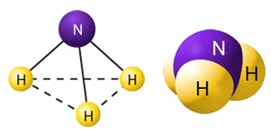
Муниципальное общеобразовательное учреждение «Средняя общеобразовательная школа № 27»
Урок-семинар в 9 классе по теме "Подгруппа азота"
Подготовила учитель химии Панова Л.Ю.
Азот N
Фосфор P
Мышьяк As
Сурьма Sb
Висмут Bi

Slide 2
Цели урока:
В занимательной форме обобщить, закрепить, систематизировать и проверить степень усвоения знаний о свойствах азота, фосфора и их соединений;
Умение в составлении ионных уравнений, окислительно-восстановительных реакций;
Навыки в решении расчётных и экспериментальных задач.

Slide 3
Девиз урока: « Мало знать, надо и применять. Мало хотеть, надо и делать» Гёте

Slide 4
Приветствуем участников игры:
1 команда «Азот»;
2 команда «Аммиак»;
3 команда «Азотная кислота»;
4 команда «Фосфор».

Slide 5
1 конкурс «Презентация команд»
Придумать девиз и сделать сообщение о веществе, которым названа ваша команда, рассказать об интересных моментах его открытия и физических свойствах
Оценка конкурса:
1 балл за сообщение;
1 балл за девиз.

Slide 6
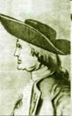
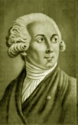
Пять знаменитых химиков XVIII в. дали некоему неметаллу, который в виде простого вещества представляет собой газ и состоит из двухатомных молекул, пять разных имен.
- «ядовитый воздух»
- «дефлогистированный
воздух»
- «испорченный воздух»
- «удушливый воздух»
- «безжизненный воздух»
В 1772 году шотландский химик,
ботаник и врач Даниел Резерфорд
В 1772 году английский химик
Джозеф Пристли
В 1773 году шведский химик-
аптекарь Карл Шееле
В 1774 году английский химик
Генри Кавендиш
В 1776 году французский химик
Антуан Лавуазье
И это все об азоте

Slide 7
Азот образует прочные двухатомные молекулы N₂ с малым расстоянием между ядрами

Slide 8
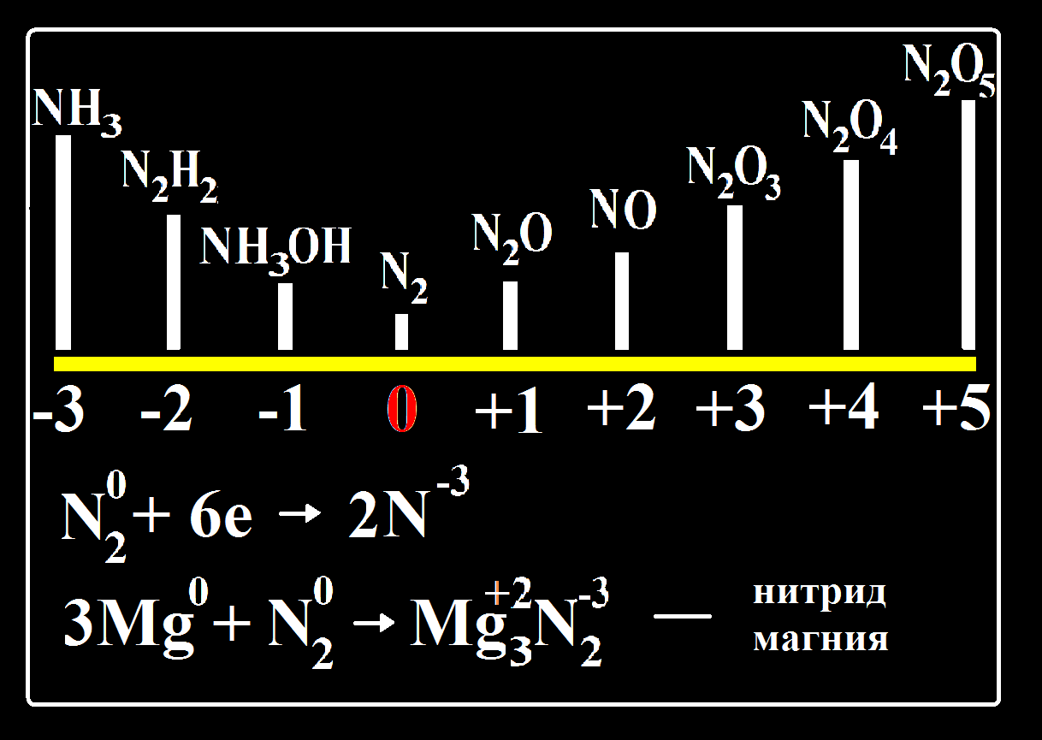
Азот в соединениях может проявлять как
отрицательную, так и положительную СО.

Slide 9
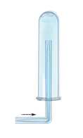
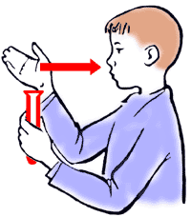
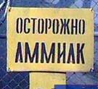
Аммиак
NH₃
Легче воздуха
Молекулярная
кристаллическая
решетка
Газ,
с характерным
запахом.
Хорошо растворим в воде
NH₃
H₂O

Slide 10
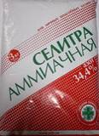
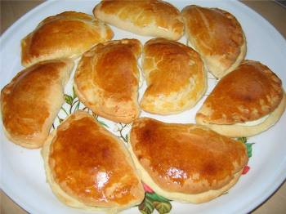
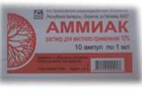
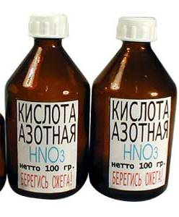
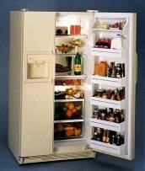
Свойства
Применение
NH₃
Рассчитайте массовую долю азота в аммиачной селитре | Запишите уравнение реакции разложения гидрокарбоната аммония | Рассчитайте объем аммиака для приготовления 50г 5% - ного нашатырного спирта (при н.у.)
Как осуществить превращения? NH₃ → NO → NO₂ HNO₃ | Составьте окислительно-восстановительную реакцию взаимодействия хлорида аммония с оксидом меди. | Какой объем при нормальных условиях будет занимать 1 кг жидкого аммиака.
Аммиак
содержит
ценный для
растений элемент
- азот.
Аммиак - газ.
Аммиак имеет
резкий запах.
Взаимодействует с
Кислородом.
Аммиак-
хороший
восстановитель
При
испарении
жидкого
аммиака
поглощается
большое
количество теплоты.

Slide 11
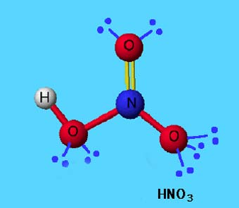
Азотная кислота

Slide 12
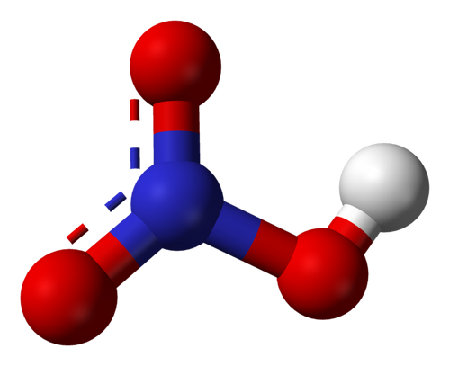
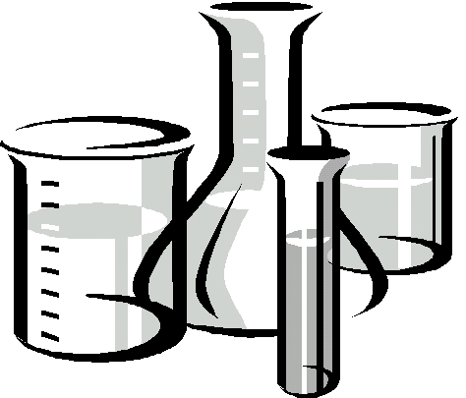
Строение
Одна связь с кислородом образуется по донорно-акцепторному механизму, но из-за близости расположения атомов в молекуле становятся равноценными.

Slide 13
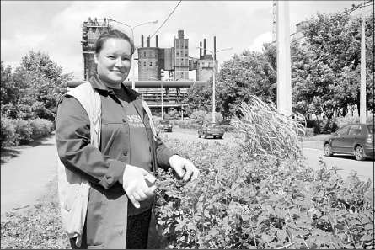
Применение
Азотная кислота широко используется для производства азотных удобрений, искусственных волокон, органических красителей, лаков и взрывчатых веществ.

Slide 14
Фосфор
неметалл,
Ar=31
V группа, главная подгруппа
3 период, 3 ряд
степени окисления -3.0,+1,+3,+5.
оксиды Р2О3 и Р2О5 - оба оксида кислотные
Кислоты:
H 3PO3 –фосфористая кислота H3PO4 –фосфорная кислота
летучее водородное соединение РН3-газ фосфин ( связь ковалентная почти неполярная)
Р Фосфор
( Phosphorus-Cветоносец)

Slide 15
8.Применение.
Белый фосфор применяют для получения других его аллотропных модификаций, фосфорных кислот, фосфатов, как боевое зажигательное вещество, для изготовления ядохимикатов и медикаментов.

Slide 16
Красный фосфор применяют для изготовления спичек и как наполнитель (пары) в лампах накаливания для производства удобрений и кормовых добавок для животных.

Slide 17
История открытия.
В поисках “философского камня” немецкий алхимик Х. Бранд занимался перегонкой сухого остатка от выпаривания мочи. В приемнике оказалось вещество, испускавшее голубоватый свет. Так в 1669 году был открыт белый фосфор.

Slide 18
2 конкурс «Самый быстрый»
1. Почему Даниэль Резерфорд назвал открытый им газ «зловредным», а Антуан Лавуазье дал ему общее название - азот, т.е. «безжизненный»?
2. Чем обусловлена химическая инертность азота?
3. В какое соединение превращается азот в верхних слоях атмосферы во время грозовых разрядов?

Slide 19
2 конкурс «Самый быстрый»
4. Как получают азот в промышленности?
5. Почему азот называют «элементом жизни»?
6. Что такое «нашатырный спирт»? Для чего его используют?
7. Какие свойства аммиака лежат в основе его применения в холодильных установках?

Slide 20
2 конкурс «Самый быстрый»
8. Каким способом следует собирать аммиак? Почему?
9. Как можно распознать аммиак?
10. Что такое нашатырь? Для чего его используют?
11.Какое применение находит карбонат и гидрокарбонат аммония?
12. Какие вещества называют селитрами?

Slide 21
2 конкурс «Самый быстрый»
13. Какой газ называют «бурым»?
14. Что такое «ляпис»?
15. Что такое «царская водка»?
16. Какая из модификаций фосфора светится в темноте?
17. На каком свойстве основано применение оксида фосфора (V) в химической промышленности в качестве осушителя?

Slide 22
3 конкурс капитанов «Реши задачу»
По одному представителю от каждой команды выбирают конверт с условием задачи и решают её у доски.
Оценка конкурса:
Правильно решённая задача оценивается в 5 баллов
За каждую ошибку снижается по 1 баллу.

Slide 23
Все члены команд разгадывают кроссворд. Команда, первая отгадавшая кроссворд поднимает руку и оформляет ответы на доске. (3 балла).
Возможные ошибки при ответе исправляются членами команды или командой соперника (1 балл). Отвечающий получает индивидуальный балл: «5», «4», «3». Команда соответственно получает такое же количество баллов (5, 4, 3).

Slide 24
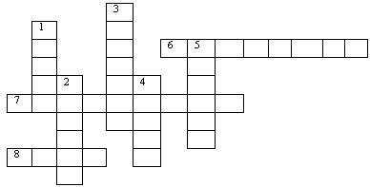
КРОССВОРД
1 . Учёный, открывший фосфор.
2. Какой элемент академик А. Е. Ферсман назвал «элементом жизни и мысли»?
3. Как называют нитраты щелочных и щелочноземельных металлов?
4. Какой фосфор светится в темноте?
5. Газ, образующийся при разложении солей аммония.
6. Второе название хлорида аммония.
7. Общее называние веществ, используемых в качестве подкормки для растений?
8. Газ, составная часть воздуха.

Slide 25
4 конкурс «Лови ошибку»
Какая из команд быстрее и больше заметит ошибок, допущенных в прочитанном тексте.
Оценка конкурса:
По 1 баллу за «пойманную» ошибку.

Slide 26
ТЕКСТ:
«…Азот образует несколько соединений с водородом, из них наибольшее значение имеет аммиак. Это бесцветный газ, без запаха, почти в два раза тяжелее воздуха, хорошо растворимый в воде. Водный раствор аммиака называется нашатырём. В химическом отношении аммиак довольно активен, он вступает во взаимодействие со многими веществами, проявляя при этом как окислительные, так и восстановительные свойства. Водный раствор аммиака в воде проявляет кислотные свойства и не изменяет окраску фенолфталеина. При взаимодействии аммиака с кислотами образуются соли аммония. Это твёрдые кристаллические вещества, плохо растворимые в воде. При нагревании они разлагаются с образованием кислорода. Соли аммония находят широкое применение в народном хозяйстве, большая часть из них используется для получения азотной кислоты»

Slide 27
Решение задач:
Задача № 1
Дано:

Slide 28
Решение задач:
Задача № 1
Дано:

Slide 29
5 конкурс «Экспериментальный»
Команды получают экспериментальное задание:
две команды должны доказать опытным путём.
Оценка конкурса:
Команды, которые первые справились с заданием, сообщают результаты опытов, записывают на доске уравнения реакций, получают по 5 баллов.

Slide 30
1. Доказать, что в состав сульфата аммония входят ионы аммония NH₄⁺ и сульфат-ионы SO₄²⁻;
2. Распознать среди выданных веществ: фосфат натрия, сульфат натрия, хлорид натрия.
1 пробирка | 2 пробирка | 3 пробирка

Slide 31
6 конкурс «Эстафета»
Командам предлагается для эстафеты выбрать цепочку превращений и приступить к её решению у доски.

Slide 32
Заключение
Каждому участнику семинара выполнить тестовую работу на выданных карточках. Необходимо выделить правильный ответ.
Например:
Вопрос
А) Б) В) Г)

Slide 33
СПАСИБО ЗА УРОК!

